Slide 1
MÉTODO DE REANIMAÇÃO CARDIO-RESPIRATÓRIA​
Posicione-se de um dos lados da vítima.​
Sobreponha as mãos na metade inferior do esterno, com os dedos abertos, sem tocar a parede do tórax.​
Faça pressão com bastante vigor, empurrando o esterno para baixo a fim de comprimir o coração de encontro à coluna vertebral e, depois, descomprima.​
Repita a manobra quantas vezes forem necessárias (cerca de 100 por minuto), jamais interrompa as compressões.​

Slide 2
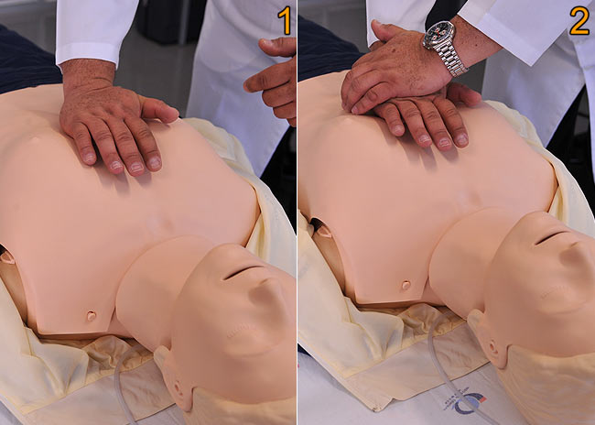
MÉTODO DE REANIMAÇÃO CARDIO-RESPIRATÓRIA​
1 - Localizar a metade inferior do esterno;​
2 - Posicionar a palma da mão, colocando a outra por cima.​

Slide 3
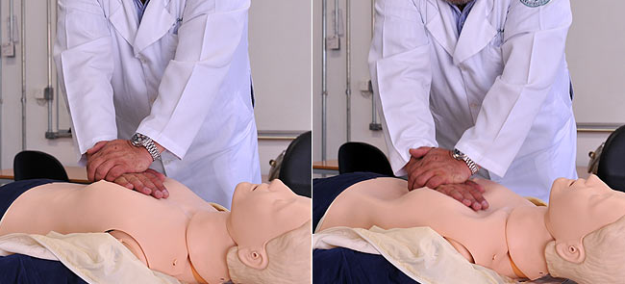
MÉTODO DE REANIMAÇÃO CARDIO-RESPIRATÓRIA​
3 - Aplicar pressão que abaixe o esterno de mínimo 5cm, ​em pessoas adultas.​

Slide 4
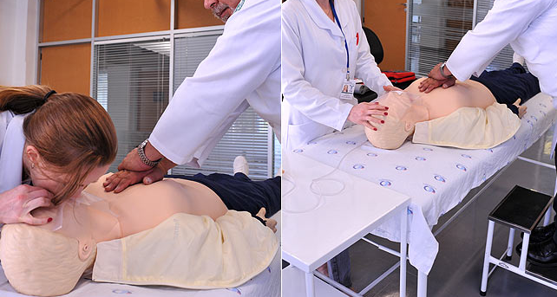
MÉTODO DE REANIMAÇÃO CARDIO-RESPIRATÓRIA​

Slide 5
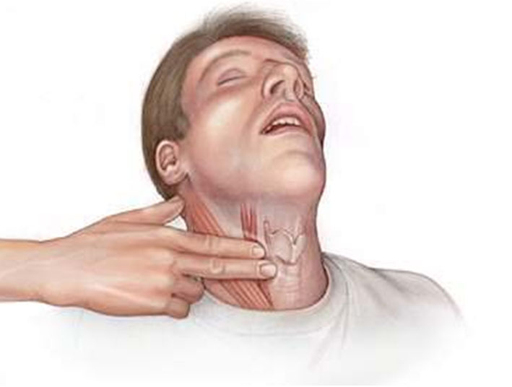
MÉTODO DE REANIMAÇÃO CARDIO-RESPIRATÓRIA​
Verifique o pulso carotídeo colocando os dedos indicador e médio bem no meio do pescoço da vítima e deslizando-os para o lado até encontrar o vão entre a traqueia e o músculo do pescoço.​

Slide 6
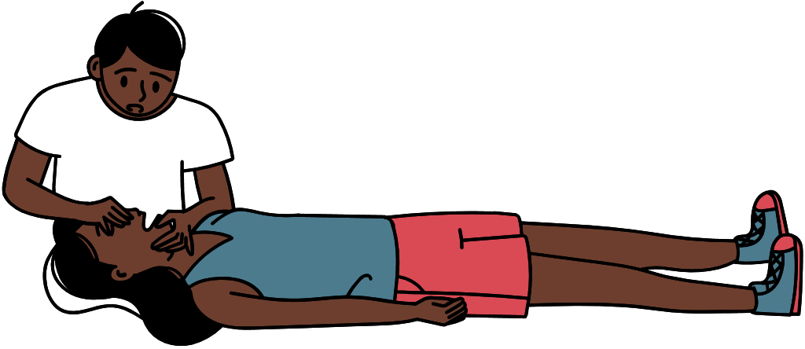
MÉTODO DE REANIMAÇÃO CARDIO-RESPIRATÓRIA​
Se a vítima tiver pulso faça a insuflação, soprando o ar para dentro do pulmão por aproximadamente 1 seg mantendo uma freqüência de 16 a 20 sopros por minuto.​
Se se tratar de uma criança, envolva a boca e o nariz com a sua própria boca, introduzindo ar no pulmão com muito cuidado, pois neste caso o ritmo deve ser de um sopro a cada 6 a 8 segundos (via aérea avançada).​

